Slide 1
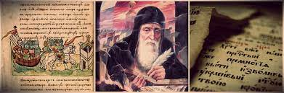
ЛІТОПИСНІ ОПОВІДІ
ВІД КАЗКИ ДО КНИГИ БУТТЯ
СЕЗКО ТЕТЯНА АНАТОЛІЇВНА,
УЧИТЕЛЬ УКРАЇНСЬКОЇ МОВИ ТА ЛІТЕРАТУРИ ВИЩОЇ КВАЛІФІКАЦІЙНОЇ КАТЕГОРІЇ, З ПЕДАГОГІЧНИМ ЗВАННЯМ «УЧИТЕЛЬ-МЕТОДИСТ»

Slide 2
Про що ви дізнаєтеся?
• Що таке літопис?
• Хто заснував Київ?
• Якою була Україна в давнину?
• Чим прославилися князі Олег та Ярослав Мудрий?

Slide 3
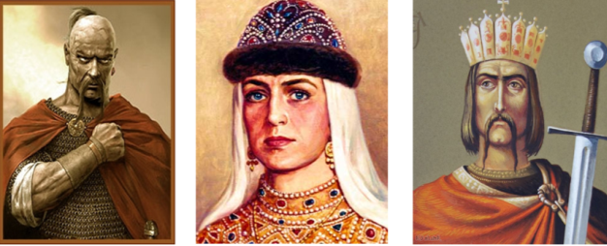
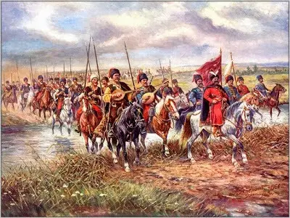
ІСТОРИЧНА ДОВІДКА
Україна має славну історію, у якій є як світлі сторінки, так і сумні. Упродовж віків нашим предкам доводилося боронити землю від багатьох нападників, захищати себе та свої святині.
Були епохи, коли наша держава занепадала, а були й часи, коли міцнішала, піднімалася, будувала міста й храми, до неї з повагою ставилася вся Європа. Досить згадати княжу й козацьку добу! Усім королям і князям Європи за честь було поріднитися з київським князем Ярославом Мудрим, сином князя Володимира. А слава козацька… Вона гриміла на весь світ!
Наша історія закарбована в усній народній творчості, але фольклорні твори не завжди можна вважати джерелом достовірної інформації. Адже ми знаємо, що в народних піснях, переказах і думах є багато народної фантазії та перебільшення

Slide 4
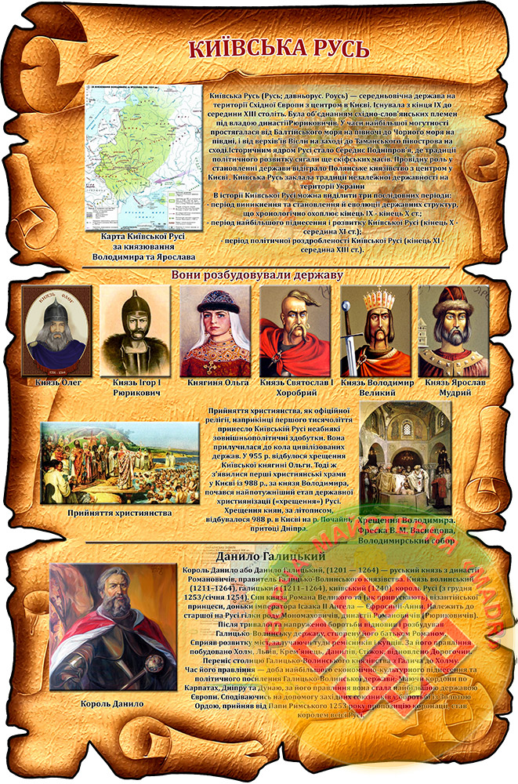

Київська Русь - назва Русь це стара назва України зі столицею в Києві над Дніпром, де в той час жили поляни.
Поляни — східнослов'янське племінне об'єднання, яке в епоху розселення східних слов'ян поселилося за середньою течією Дніпра, на його правому березі. На землі полян з'явився Київ – столиця Київської Русі

Slide 5
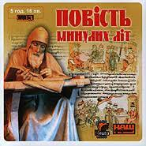
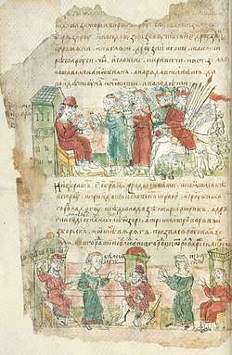
Світло про нашу минувшину проливають перші книги, які створено тисячу років тому! Серед небагатьох книг княжої доби, що дійшли до наших днів, — «Повість минулих літ». Це — найдавніший літопис, який є в нас не в оригіналі, а в списку наступних поколінь (тобто це копія, списана з оригіналу).

Slide 6
ТЕОРІЯ ЛІТЕРАТУРИ. СЛОВНИЧОК
Літопис — найдавніший вид літератури. Це розміщені в часовій послідовності коротенькі замітки й докладні оповідання про історичні події.
Літописи одночасно є як історичними документами, так і художніми творами. Адже в них записані факти й події минулих часів (як у підручнику з історії), у той же час у них багато легенд, переказів, навіть байок і казок, що написані емоційно й образно з використанням художніх засобів (а це вже різні жанри художніх творів)

Slide 7
Що відомо про «Повісті минулих літ»?
1.Найбільше до створення цього літопису долучився славетний Нестор Літописець — чернець Києво-Печерського монастиря. Він жив у другій половині ХІ — на початку ХІІ ст. Нестор потрапив до монастиря в сімнадцятирічному віці, щоб поринути в улюблене книжне навчання. Нестор походив із багатої сім’ї, був освіченою людиною, знав іноземні мови.
2. Тоді Києво-Печерський монастир був найбільшим релігійним і культурним центром Київської держави.
3. Нестор двадцять років працював над створенням «Повісті минулих літ».
4. У літописі ведеться розповідь про історію України від найдавніших часів (про заснування Києва) до сучасних Несторові подій, тобто до 1110 р.
5. Київ заснував апостол Андрій.
6. У літописі подано докладні відомості про полян, древлян, сіверян та інші племена, про їхні звичаї й мову.
7. Про укладання Святославом миру з греками, хрещення Русі-України Володимиром Великим,
про перемогу Ярослава над печенігами та багато інших подій.
8.Головна думка «Повісті минулих літ» — захоплення героїчним минулим. Сила країни- у єдності та злагоді.
Цей літопис також позначений глибоким сумом із приводу княжих сварок і лиха, заподіяного ордою.

Slide 8
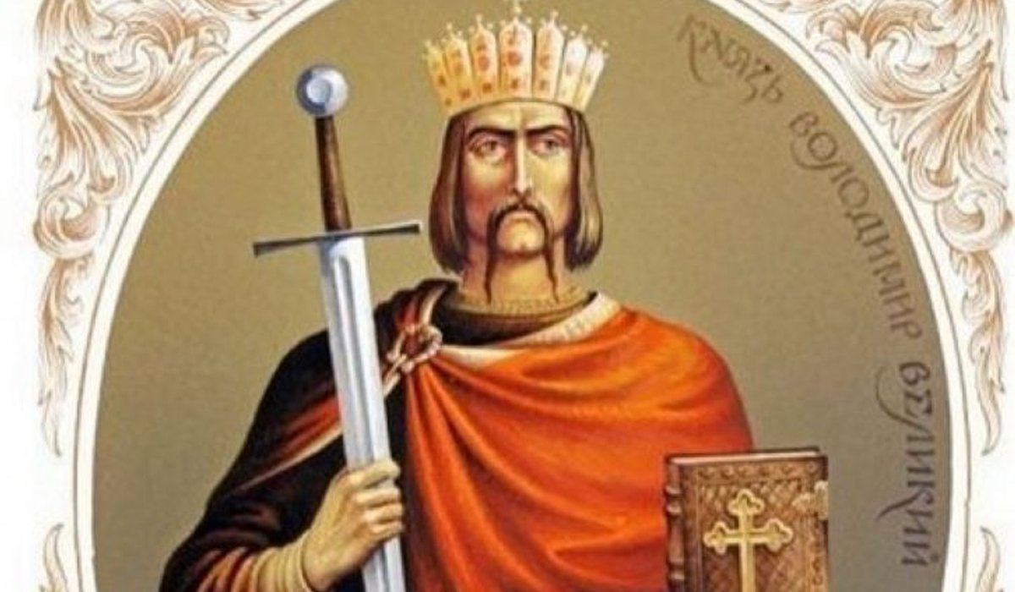
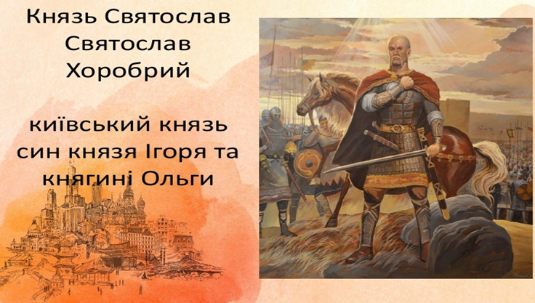


Slide 9
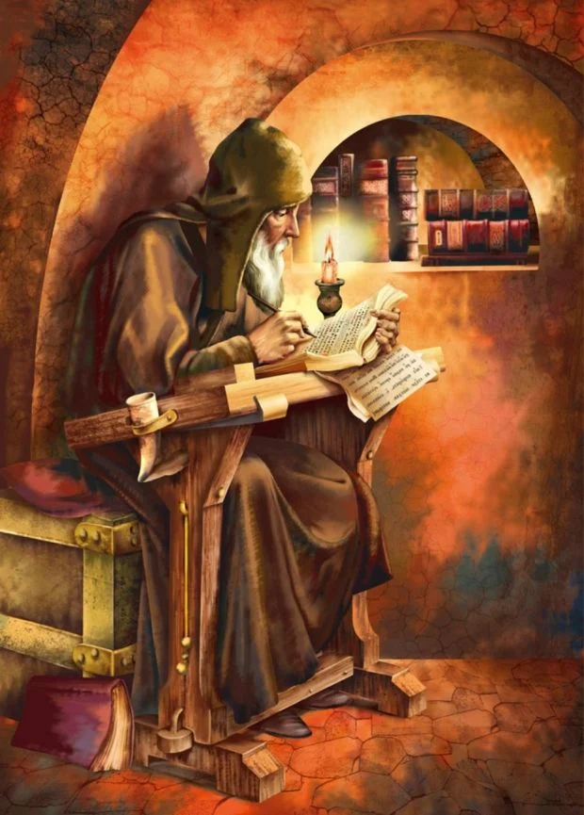
Літописи (chronicles) –монахи (monks) писали про те, що діялося в той час і тому ми знаємо про князів і події за княжих часів. Це були перші історичні твори. Літописи писали протягом триста років - від хрещення України в 988-ому році до 1292 року. Коли один монах-літописець помер, то інший монах продовжував писати

Slide 10
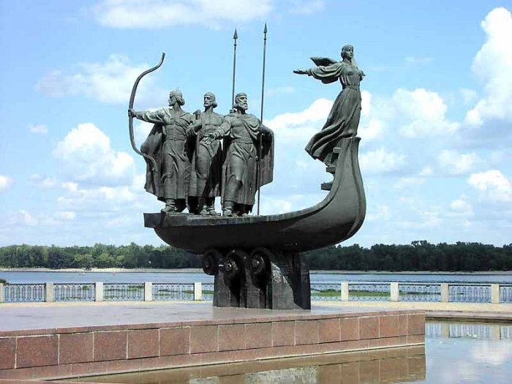
ЧИТАННЯ З РОЗУМІННЯМ
ПОВІСТЬ МИНУЛИХ ЛІТ
Три брати — Кий, Щек, Хорив і сестра їхня Либідь (С. 145-147)
Пам'ятник засновникам Києва (на Дніпрі)
Скульптурна композиція виконана у формі човна, на якому встановлено фігури братів Кия, Щека і Хорива та їх сестри Либідь – легендарних засновників стольного граду Києва. Матеріал, з якого зроблений монумент, – це кована мідь, а сам гранітний постамент.

Slide 11
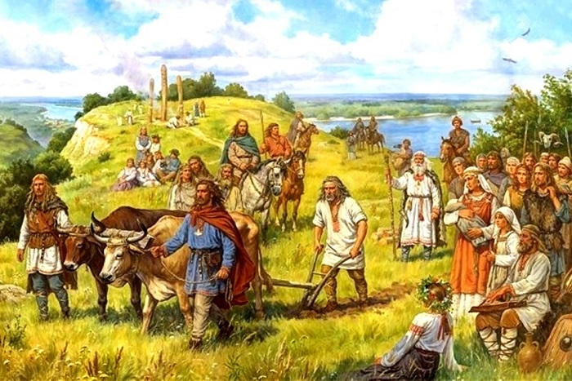
ПЛАН
Поляни жили окремо
Були три брати
Кий князював
Усі говорять своїми мовами
Поляни мали звичай батьків своїх
«Поляни мали звичай батьків своїх — лагідний та тихий; шанобу й сором великий мали перед своїми невістками та сестрами, матерями й батьками своїми. І був у них шлюбний звичай: зять не ходив брати молоду, а приводили її звечора, за день до того, а завтра приносили за нею придане»

Slide 12
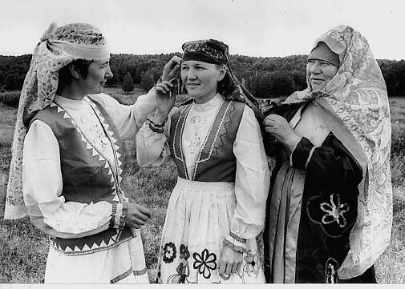
І.1.Що ми дізналися з першого оповідання про полян?
2.Які народи платили данину Русі?
3. Які звичаї вам запам’яталися?
ІІ .1. Що було записано в хартії (посланні) Святослава?
2. Як скористалися ситуацією печеніги, коли дізналися про те, що Святослав повертається з невеликою дружиною додому?
3. Яка доля спіткала Святослава?
4. Хто залишився в живих та повернувся до Києва?
..меря, весь, мурома, черемиси, мордва..- Поселення верхнього Поволжжя.

Slide 13
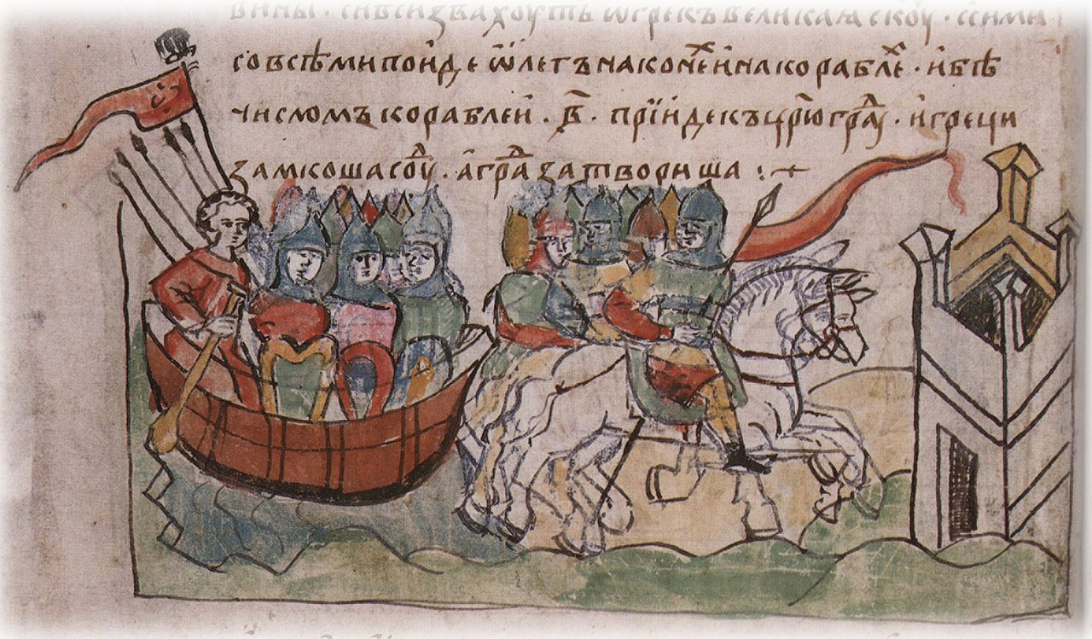
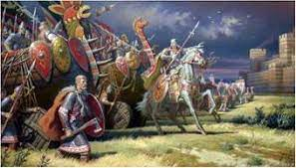
ЧИТАННЯ З РОЗУМІННЯМ
Святослав укладає мир із греками
та повертається до Києва. Смерть Святослава (С.147-149)
Олег веде військо до стін Царгороду Мініатюра з Радзивіллівського літопису
Б. Ольшанський. У літо 907-го. Ті, хто йде на Царгород

Slide 14
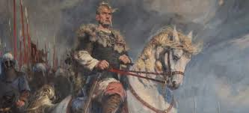
ПЛАН
«Ось іде мимо вас на Русь Святослав із невеликою дружиною, забравши в греків багато добра й полонених без ліку. Почувши про те, печеніги заступили пороги. І вийшов Святослав до порогів, і не можна було їх пройти, бо вже почало нести кригу. Зупинився Святослав зимувати в Білобережжі, та не стало в них харчів, і був голод великий — платили по пів гривні за конячу голову. Тут перезимував Святослав. У літо 972-го, коли настала весна, поплив Святослав через пороги. І напав на нього Куря, князь печенізький. Убили Святослава.»
1.Направив Святослав послів до грецького царя.
2. Хочу мати мир і правдиву любов із великим царем грецьким і з усіма людьми
3. Вийшов Святослав до порогів.
4Зупинився Святослав зимувати
5.Убили Святослава.

Slide 15

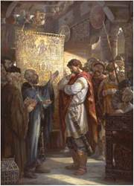

ЧИТАННЯ З РОЗУМІННЯМ
Володимир вибирає віру (С.149-150)

Slide 16
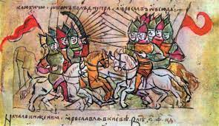
Розгром Ярославом печенігів.
Початок великого будівництва в Києві. Похвала книгам (С. 150-151)

Slide 17
ІІІ.1. Яку віру пропонували прийняти Володимиру болгари?
2.Що запропонували йому іноземці з Риму?
3. Що запропонували хозарські євреї?
4. Чим був особливим прихід греків до Володимира?
5. Чиї слова припали до душі князеві? Яку віру обрав Володимир?
ІV.1. Як Ярослав бився із печенігами?
2.Коли Ярослав заклав місто?
3. Що дізнаємося про нього з тексту?
4. Що сказано про важливість книги?

Slide 18
«Віруємо богу, а Магомет нас учить: не їсти свинини, не пити вина, зате після смерті, каже, можна жити в розкоші. Дасть Магомет кожному по сімдесят вродливих жінок, і вибере одну найвродливішу, і покладе на неї вроду всіх, та й буде йому жоною. І хто на цьому світі бідний, то буде й на тому …»
«Ми, греки, віруємо в Бога нашого Ісуса Христа. Він ходив по землі, проповідував Царство Небесне, а Його розп’яли на хресті. Та Ісус воскрес і сказав учням своїм, що повернеться з неба на землю й буде судити живих і мертвих, кожному воздасть по заслугах його: праведникам — Царство Небесне, рай і радість без кінця, безсмертя, а грішникам — муки в пеклі й кипіння в смолі. Така буде кара тим, хто не вірить Богові нашому Ісусові Христові: будуть горіти в огні, хто не хреститься»
«У чому ж заповіт ваш? Вони відповіли: — Поститися, смиряти дух і тіло своє…»
«ми віруємо в триєдиного Бога нашого Авраама, Ісаака й Іакова. Володимир спитав: — Де ваша земля? Вони ж сказали: — Розгнівався Бог на батьків наших і розсіяв нас по всіх країнах за наші гріхи, а землю нашу віддав християнам. Володимир на це промовив: — Як же інших учите, коли самі відкинуті Богом і розсіяні? Якби любив вас Бог і закон ваш, то не були б ви розсіяні по чужих землях, чи ви й нам того хочете?»
Якщо хочеш із праведниками стати праворуч, хрестися. Володимиру запала в серце думка ця, однак він сказав: — Почекаю ще трохи, — бо хотів дізнатися більше про всі віри. І вручив Володимир грецькому філософові багаті дари й відпустив його з великою честю

Slide 19
У ЧОМУ ВАЖЛИВІСТЬ НАВЧАННЯ?
ТВОРЧА РОБОТА
«Велика користь від навчання книжного. Книги — мов ріки, які напоюють собою ввесь світ; це джерело мудрості, у книгах — бездонна глибина; ми ними втішаємося в печалі, вони — узда для тіла й душі. У книгах — світило мудрості, а про мудрість сказано: люблячих мене — люблю, а хто дошукується мене — знайде благодать. І якщо старанно пошукати в книгах мудрості, то знайдеш велику втіху й користь для своєї душі. Бо той, хто часто читає книги, той веде бесіду з Богом і наймудрішими мужами. Ярослав же, як ми вже сказали, любив книги, багато їх написав і поклав їх у церкві Святої Софії, яку сам збудував. ..»
ЕСЕ
Три причини, чому освіта важлива

Slide 20
ЗАКРІПЛЮЄМО ЗНАННЯ
У літописі «Повість минулих літ» записано події різних років, зокрема 972-го та 1037-го.
1. Святу Софію в Києві збудував князь
А Кий
Б Святослав
В Володимир
Г Ярослав
2. Коли печеніги взяли в облогу Київ, князь Ярослав перебував у
А Царгороді
Б Новгороді
В Переяславі
Г Корсуні

Slide 21
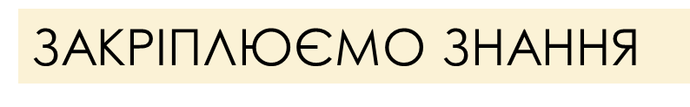
3. Установіть відповідність
Князь | Подія
1 Кий 2 Святослав 3 Володимир 4 Ярослав | А спалив древлян Б уклав із греками мир В охрестив Русь-Україну Г дбав про книжне мистецтво Д став одним із засновників Києва

Slide 22
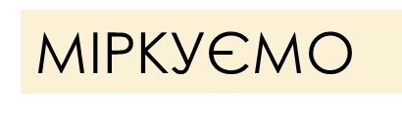
Чому «Повість минулих літ» вважають і історичним документом, і художнім твором? Свою відповідь аргументуйте.

